Slide 1
TRƯỜNG TIỂU HỌC NGỌC LÂM
Toán
BÀI
CỘNG HAI SỐ THẬP PHÂN
GV: Đỗ Thị Kiều Hoa
Lớp 5A4

Slide 2
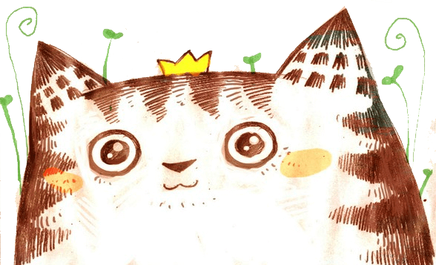
KHỞI ĐỘNG

Slide 3


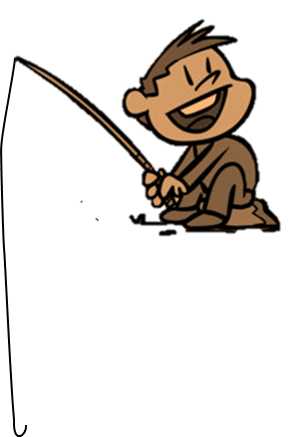




TRÒ CHƠI CÂU CÁ
BẮT ĐẦU

Slide 4


Câu 1:
9m = km
C. 0,009
A. 9000
D. 90
C. 0,009
B. 0,09

Slide 5
Câu 2:
34 tạ = tấn
C. 3,4
A. 340
D. 30,4
C. 3,4
B. 304

Slide 6
Câu 3:
18km² 7ha = km²
D. 18,07
A. 1870000
B. 187
C. 1807
D. 18,07

Slide 7
KHÁM PHÁ

Slide 8

a) Ví dụ 1: Đường gấp khúc ABC có đoạn thẳng AB dài 1,84m và đoạn thẳng BC dài 2,45m. Hỏi đường gấp khúc đó dài bao nhiêu mét?
2,45m
C
1,84 m
A
B
?m

Slide 9
2,45m
Ta phải thực hiện
phép cộng:
C
1,84 m
A
B
?m
  1,84 + 2,45 = ? (m)
184
184
Ta có: 1,84 m = cm
+
245
245
2,45 m = cm
4
9
2
429 cm = m
4,29
(cm)
Vậy: 1,84 + 2,45 = (m)
4,29

Slide 10
Thông thường ta đặt tính rồi làm như sau:
1,84
+
2,45
* Thực hiện phép cộng như cộng các số tự nhiên.
,
4
2
9
(m)
* Viết dấu phẩy ở tổng thẳng cột với các dấu phẩy của các số hạng.

Slide 11
So sánh hai phép tính sau:
184
+
1,84
và
+
245
2,45
429
4,29
về cách đặt tính và thực hiện
phép tính.
Giống nhau:
Khác nhau:
Một phép tính có dấu phẩy, một phép tính không có dấu phẩy.

Slide 12
184
1,84
+
và
+
245
2,45
429
4,29
Khi thực hiện phép cộng hai số thập phân, em cần lưu ý điều gì?
- Khi thực hiện phép cộng hai số thập phân, cần lưu ý viết dấu phẩy ở kết quả (tổng) thẳng cột với dấu phẩy ở các số hạng.

Slide 13
b) Ví dụ 2: 15,9 + 8,75 = ?
Ta đặt tính rồi làm như sau:
15,9
+
- Thực hiện phép cộng như cộng số tự nhiên.
8,7 5
2
4
,
6
5
- Viết dấu phẩy ở tổng thẳng cột với các dấu phẩy của các số hạng.
Notes:
13

Slide 14
Muốn cộng hai số thập phân ta cộng như thế nào?
Notes:
14

Slide 15
Muốn cộng hai số thập phân ta làm như sau:
- Viết số hạng này dưới số hạng kia sao cho các chữ số ở cùng một hàng đặt thẳng cột với nhau.
Cộng như cộng các số tự nhiên.
- Viết dấu phẩy ở tổng thẳng cột với các dấu phẩy của các số hạng.
Notes:
15

Slide 16
THỰC HÀNH

Slide 17
Bài 1. Tính:
a) 58,2
24,3
b) 19,36
4,08
+
+
c) 75, 8
249, 19
d) 0, 995
0, 868
+
+

Slide 18


Bài 1
a) 5 8 , 2
2 4 , 3
+
2
,
8
5

Slide 19
Bài 1
b) 1 9 , 3 6
4 , 0 8
+
,
3
2
4
4

Slide 20
Bài 1
c) 7 5 , 8
2 4 9 , 1 9
+
3
2
4
,
9
9

Slide 21
Bài 1
d) 0, 9 9 5
0, 8 6 8
+
1
,
8
6
3

Slide 22
Bài 2. Đặt tính rồi tính:
a) 7,8 + 9,6
b) 34,82 + 9,75
c) 57,648 + 35,37

Slide 23
a) 7,8 + 9,6
7,8
+
9,6
,
4
17

Slide 24
b) 34,82 + 9,75
3 4 , 8 2
+
9 , 7 5
4
4
,
5
7

Slide 25
c) 57,648 + 35,37
5 7 , 6 4 8
+
3 5 , 3 7
,
9
3
0
1
8

Slide 26
Bài 3. Nam cân nặng 32,6kg. Tiến cân nặng hơn Nam 4,8kg. Hỏi Tiến cân nặng bao nhiêu ki-lô-gam?
Tóm tắt:
32,6kg
Nam:
4,8kg
Tiến:
? kg

Slide 27
Tóm tắt:
32,6kg
Nam:
4,8kg
Tiến:
Bài giải:
Tiến cân nặng là:
? kg
32,6 + 4,8 = 37,4 (kg)
Đáp số: 37,4 kg

Slide 28
Muốn cộng hai số thập phân ta làm như thế nào?
Muốn cộng hai số thập phân ta làm như sau:
- Viết số hạng này dưới số hạng kia sao cho các chữ số ở cùng một hàng đặt thẳng cột với nhau.
Cộng như cộng các số tự nhiên.
- Viết dấu phẩy ở tổng thẳng cột với các dấu phẩy của các số hạng.

Slide 29

Vận dụng : “Trò chơi Ai đúng”
75,8
249, 19
+
75,8
249,19
+
s
1007, 19
324,99

Slide 30
Trò chơi : “Ai đúng”
0,995
0,868
+
Đ
1,863

Slide 31
Trò chơi : “Ai đúng”
57,648
35,37
+
Đ
93,018

Slide 32
Trò chơi : “Ai đúng”
17,5
4 ,26
+
17,5
4,26
+
s
57,76
21,76

